Slide 1

Nieuwe werking vanaf 01/10/2026

Slide 2

Doelstellingen
wedstrijdparticipatie ZWAT jeugd verhogen
wedstrijdatleten beter begeleiden (kleinere groepen, meer trainingstijd)
overgang naar competitiegroepen (vanaf cadet) vergemakkelijken
laagdrempelig en vrijblijvend aanbod voor de recreatieve atleet blijft

Slide 3
Schema
4fun Tieners
vanaf 2013
Competitiegroepen
sprint, werpen, lange afstand
vanaf 2012
Competitie jeugd 2
2014-2013
4fun Jeugd
2016-2014
Competitie jeugd 1
2016-2015
Jeugdwerking PUP 1
2017
Jeugdwerking KAN-BEN
2020 - 2019 - 2018

Slide 4
Kan-BEN
Spelend atletiek beoefenen vanaf 6 jaar
Trainingen en wedstrijden vrijblijvend
Trainingsmomenten : maandag + woensdag 18u-19u
Trainers : Kristel en team
Jeugdwerking KAN-BEN
2020 – 2019 - 2018

Slide 5
PUP 1
Kennismaking met verschillende atletiekdisciplines en wedstrijdatletiek
Brede motorische vorming
Trainingen en wedstrijden vrijblijvend
Trainingsmomenten : maandag + woensdag 18u-19u
Trainers : Silke, Marie
Jeugdwerking PUP 1
2017

Slide 6
4fun Jeugd
Pup2 + Min1 + Min2
Trainers : Dimiri, Yves
Trainen alle atletiekdisciplines
Welkom op alle trainingen en wedstrijden zonder verplichtingen
Trainingsmomenten : maandag + woensdag 18u-19u
4fun jeugd
2016-2014

Slide 7
4fun Tieners
4fun Tieners
vanaf 2013
Trainen alle atletiekdisciplines
Welkom op alle trainingen en wedstrijden zonder verplichtingen
Trainingsmomenten : woensdag 19u30-21u00 en zondag 10u00-11u30
Trainers : Sarissa, Sven

Slide 8
Competitie jeugd 1
  Pup2 + Min1
  3x per week all-round atletiek training
    brede motorische vorming
    alle atletiekdisciplines
  Trainingsmomenten : maandag + woensdag 18u30-20u00 en zondag 10u-11u
  Trainers : Stephen, Dimitri, Sarissa
  Minimum 70% van de trainingen aanwezig (incl vakanties)
  Minimum 8 wedstrijden per jaar (via atletiek.nu)
    winter : indoor Beveren, indoor Gent, zwat cross
    zomer : BvV, PK piste, Zwat organisatie (WDK), PK aflossing
    minimum 1x springen – 1x sprinten – 1x werpen – 1x lang lopen
Competitie jeugd 1
2016-2015

Slide 9
Competitie jeugd 2
  Min2 + Cad1
  voortraject competitie atletiek in de competitiegroepen cad-senior
  2x per week all-round atletiek training (niet te vroeg specialiseren)
    Brede motorische vorming + alle atletiekdisciplines
    Trainingsmomenten : maandag + woensdag 18u30-20u00
    Trainers : Bart, Yves
  ENKEL MINIEMEN
  3e training op zondag : 10u-11u en 11u-12u optioneel polsstok (Sarissa)
  Minimum 70% van de trainingen aanwezig
  Minimum 8 wedstrijden per jaar (via atletiek.nu)
    Winter : indoor Gent, indoor Beveren, zwat cross
    Zomer : BvV, PK piste, Zwat organisatie (WDK) + ….
    minimum 1x springen – 1x sprinten – 1x werpen – 1x lang lopen
Competitie jeugd 2
2014-2013

Slide 10
Competitie jeugd 2
  ENKEL CADETTEN
3e training bij competitiegroep cad-sen
(mogelijk 4e training in de loop van het jaar ifv ontwikkeling atleten)
Minimum 70% van de trainingen aanwezig
Minimum 8 wedstrijden via atletiek.nu per jaar
  Indoor : PK (begin januari) en 1 meeting Gent
    Indien geselecteerd : VK (half januari), BK (begin maart)
  Outdoor : PK (eind april), Bvv cad+schol (half mei), zwat organisatie
    Indien geselecteerd : VK (15 augustus), BK (begin september)
Competitie jeugd 2
2014-2013

Slide 11
Competitiegroepen
Competitiegroepen
sprint, werpen, lange afstand
vanaf 2012
  = Trainingsgroep cadetten 2012 tot senior/master
    Trainen 4-5x per week hun discipline(s)
    Bereiden zich voor op de belangrijkste atletiekcompetities
  Cadetten 2013 kiezen tussen :
    Sprint en springen : trainend afwisselend za en zo vm in Beveren
      week 1 sprinttraining : zaterdag 10u-12u Beveren
      week 2 springtraining : zondag 10u-12u Beveren
    Werpen : zaterdag 10u-12u Burcht
    Lopen lange afstand : donderdag 19u-21u Burcht

Slide 12
Schema
4fun Tieners
vanaf 2013
Competitiegroepen
sprint, werpen, lange afstand
vanaf 2012
Competitie jeugd 2
2014-2013
4fun Jeugd
2016-2014
Competitie jeugd 1
2016-2015
Jeugdwerking PUP 1
2017
Jeugdwerking KAN-BEN
2020 – 2019 - 2018

Slide 13
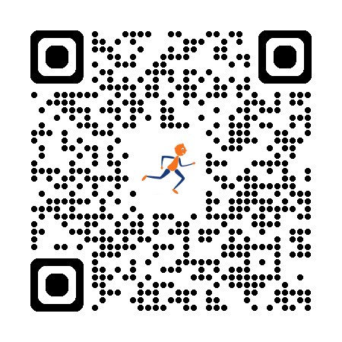
Tot slot
Maandag 5/10 gaan we van start
Voor 20/9 keuze doorgeven
Meer info www.zwat.be
Vragen?

